Slide 1


GIT协同开发之

Slide 2

Fork + Pull模式
1. 版本库派生
2.本地修改
3. 提交修改
4.查看修改
5. Pull Request

Slide 3

参与GitHub中的项目开发，最常用和推荐的首选方式是“Fork + Pull”模式。在“Fork + Pull”模式下，项目参与者不必向项目创建者申请提交权限，而是在自己的托管空间下建立项目的派生（Fork）。
下面以GotGit版本库为例，介绍如何利用GitHub提供的Fork和Pull Request工具实现工作协同。

Slide 4
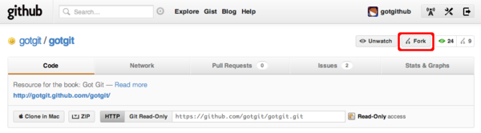
1. 版本库派生
现在我们以用户gotgithub身份，访问版本库 https://github.com/gotgit/gotgit/ 。如图1所示，gotgit项目已经被我们关注但尚未Fork。

Slide 5
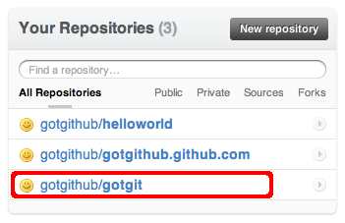
1. 版本库派生
点击项目名称右侧的Fork按钮，便在gotgithub用户自己的托管空间下创建项目派生，派生项目版本库出现在版本库列表中，如图2。

Slide 6
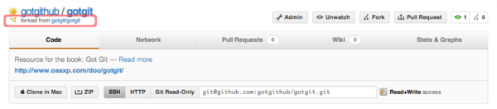
1. 版本库派生
访问派生后的版本库，会发现和派生前的几乎相同，除了没有缺陷跟踪（ISSUE），以及标识了该项目派生之前的原路径等。如图3所示。

Slide 7
1. 版本库派生
现在gotgithub用户就可以在本地派生的版本库中进行克隆。
克隆 gotgithub/gotgit 版本库。
$ git clone git@github.com:gotgithub/gotgit.git
$ cd gotgit
配置用户信息。
$ git config user.name "Wang Sheng"
$ git config user.email ued@huanleguang.com

Slide 8
2.本地修改
编辑需需改的文件，例如errata.mkd文件。当然也可以使用其他工具，例如MarkdownPad
$ vi errata.mkd
查看改动：
$ git diff
diff --git a/errata.mkd b/errata.mkd
index b0b68fb..29e40cf 100644
--- a/errata.mkd
+++ b/errata.mkd
........

Slide 9
3.提交修改
提交修改。
$ git add -u
$ git commit -m "Fixed #3: should be 项目, not 项."
推送提交到GitHub：
$ git push

Slide 10

4.查看修改
访问GitHub上的派生项目页面，会看到以用户whangsheng在master分支创建的提交。如图4所示。

Slide 11
5. Pull Request
那么如何能够让gotgit原始项目的创建者知道这个派生项目及新的提交呢？GitHub提供的工具就是“Pull Request”。

Slide 12
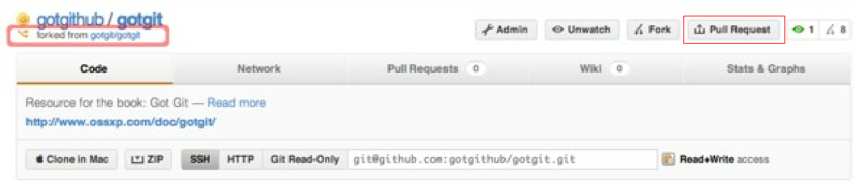
5.Pull Request
注意到图3右上方“Pull Request”按钮了么？点击该按钮进入Pull Request创建界面。

Slide 13
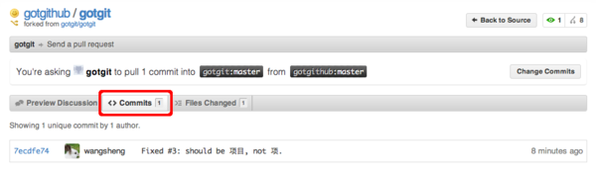
5.Pull Request
在弹出的Pull Request创建界面中，点击菜单中的“Commits”，查看所包含的提交。如图5所示。

Slide 14
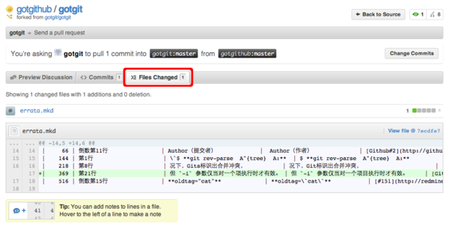
5.Pull Request
点击菜单中的“Files Changed”，查看所包含的提交。如图6所示。

Slide 15
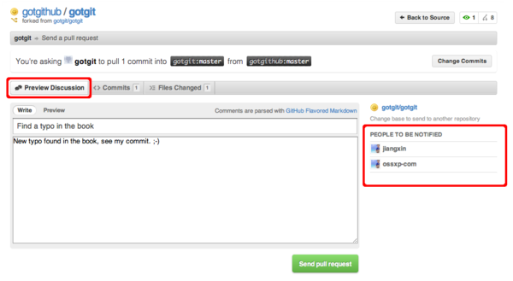
5.Pull Request
点击菜单中的“Preview Discussion”，填写Pull Request的标题和内容，完成Pull Request的创建。如图7所示。

Slide 16
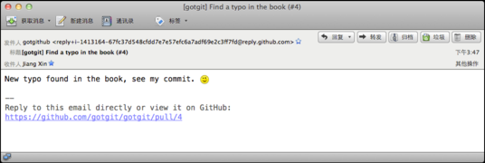
5.Pull Request
当Pull Request发出后，项目gotgit的开发者会收到通知邮件，如图8所示。

Slide 17
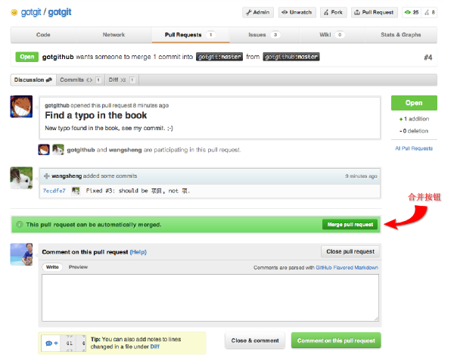
5.Pull Request
点击邮件中的URL链接，以项目gotgit的开发者（如ossxp-com）身份登录，看到如图9的视图。
之所以看到有两个用户参与到此Pull Request，是因为Pull Request创建者和提交的作者是不同的用户。图9下方的表单可以向Pull Request追加评论，或者关闭此Pull Request。

Slide 18
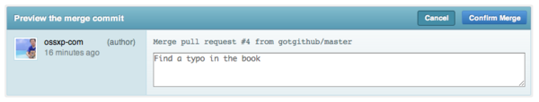
5.Pull Request
GitHub如果检测到Pull Request中包含的提交可以直接合并，会显示自动合并的提示信息，点击图9中提示信息中的自动合并按钮，显示图10的自动合并对话框。

Slide 19
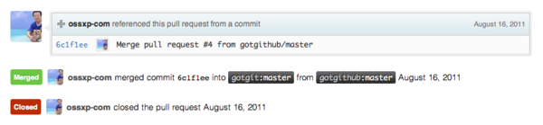
5.Pull Request
点击“Confirm Merge”按钮即完成Pull Request中所含提交的自动合并。自动合并完成后，Pull Request页面下方会以评论的形式出现相关提示，并自动关闭Pull Request。如图11所示。

Slide 20
更多功能
Pull Request的手工合并
GitHub的在线编辑功能
简化的 Fork + Pull Request——Fork and edit this file
资料来源：http://www.worldhello.net/gotgithub/04-work-with-others/010-fork-and-pull.html

Slide 21

THANKS
FOR WATCHING

